Slide 1
Deep learning approach for active classification of electrocardiogram signals
Notes:
因为该课程的前部分已经对嵌入式系统的硬件和嵌入式系统的开发语言做了简单的介绍，那么以后的课程内容将对嵌入式系统的软件开发内容进行说明，因为嵌入式系统有自身的一些特点，因此在进行软件开发时，有一些特殊的开发过程及开发过程中需要注意的问题。另外，对于嵌入式系统，有一重要分支：实时系统，那么针对实时系统，需要如何进行实时软件设计

Slide 2
问题描述
AAMI对ECG的定义：N（normal）、V（ventricular）、S（supraventricular）、F（fusion of normal and ventricular）、Q（ unknown beats）
训练和测试样本可能来自不同的病人，不同主体分量间的偏差可能较大
Notes:
正常、

Slide 3
算法结构
DAE
无监督训练
softmax
加入softmax微调
AL
挑选难以分类样本进行重新训练

Slide 4
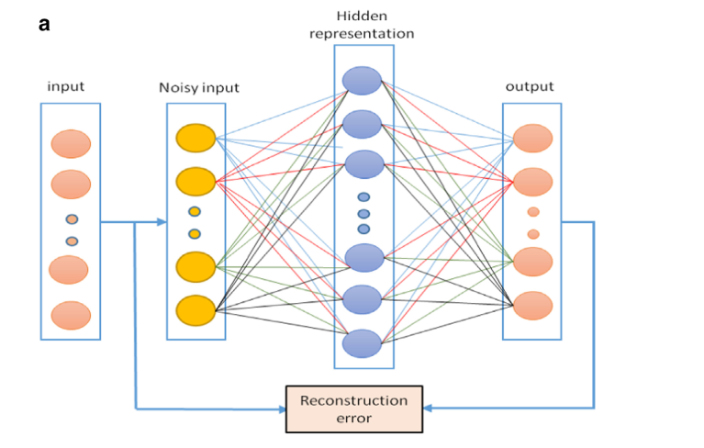
DAE预训练
降噪自动编码器：在自编码器基础上在训练数据中加入噪声，增强泛化能力
Notes:
目标函数采用KL散度的意义；

Slide 5
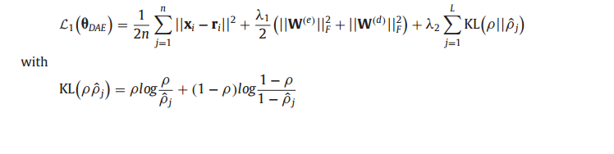
DAE预训练

Slide 6
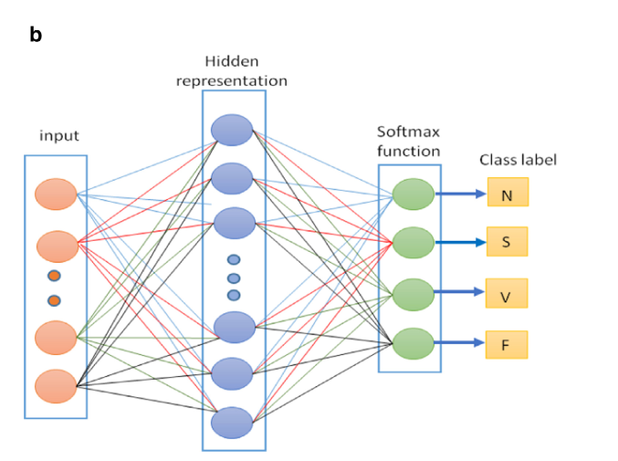
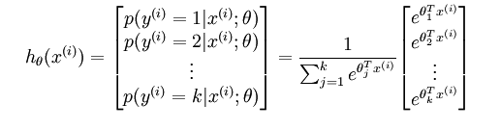
Softmax分类器

Slide 7

Softmax分类器

Slide 8
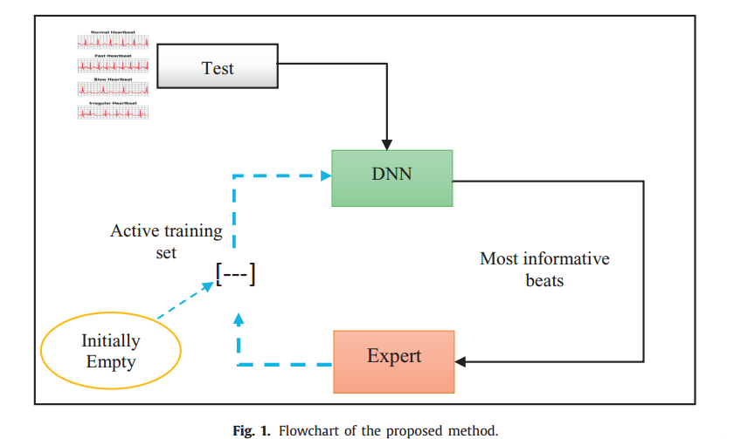
AL（active learning）
评价标准：
1.熵，选择熵值最大的进入训练集
2.BT算法，分类概率相近进入训练集

Slide 9
展望
采用CNN或者RBM进行预训练
研究更适合深度结构的AL标准
Notes:
http://www.open-open.com/lib/view/open1425626861103.html

